Slide 1
IPVS – Institut für Parallele und Verteilte Systeme
Performanzanalyse von Key-Value-Datenspeichern - Zwischenvortrag
Sharon-Naemi Stiliadou, Alexander Schäfer, Kei Wai Lam

Slide 2
Inhaltsverzeichnis
Aufgabenstellung
Ergebnisse
Ausblick
Related Works

Slide 3
1. Aufgabestellung

Slide 4
1. Aufgabestellung
NoSQL-Datenbanksysteme – „non-SQL“, „non-relational“ Datenbank
Typen:
Dokumentorientierte Datenbanken
Key-Value-Datenbanken
Spaltenorientierte Datenbanken
Graphdatenbanken
K-V-Datenbank: Simplere Design mit nur 2 Spalten, gewünschte Daten werden theoretisch schneller als die anderen Typen erzeugt

Slide 5
1. Aufgabestellung
K-V-Datenbanken nach Implementierungsstrategien eingeordnet und nach ihren Eigenschaften kategorisiert, davon persistenten und geeignete Datenbanken aussuchen
Synthetische Testdaten würden genutzt
Schlüssel: Hashwert
Wert: 4 KB Byte-Array
Tests mit generierte Testdaten durchführen Performanz von K-V-Datenbanken evaluieren und miteinander vergleichen

Slide 6
2. Ergebnisse

Slide 7
2. Ergebnisse
Betrachtete K-V-Datenbanken:
RocksDB, LevelDB, Ehcache, MapDB, Riak KV, SSDB, Voldemort, Aerospike, Apache Ignite, Tarantool, Couchbase usw.
Die werden wie folgt eingeordnet:
Bibliotheken: LevelDB, MapDB, WhiteDB
Prozess, skalierbar: Voldemort, Riak KV
Mischform: RocksDB + Rocksplicator, Tarantool + Catridge, Aerospike, SSDB, Ehcache usw.

Slide 8
2. Ergebnisse
Bibliotheken:
Key-Value Paare sind in dem Datenbank enthalten, die sich einbinden lassen und danach genutzt werden. Diesen Datenbanken sind nicht clusterfähig und nicht/schlecht skalierbar
Prozess skalierbar:
Diesen Datenbanken werden mit ihren eigenen Prozesse durchgeführt, können an der abweichende Last adaptieren
Mischform:
Datenbank kann zwar nicht nativ sich an der Last dynamisch anpassen, würde aber mit externe Programme/Methoden ermöglicht

Slide 9
2. Ergebnisse
Die folgenden Datenbanken sind ausgewählt für die eventuelle Performanzanalyse:
Bibliotheken: MapDB, WhiteDB
Prozess skalierbar: Voldemort, Riak KV
Mischform: RocksDB, Aerospike

Slide 10
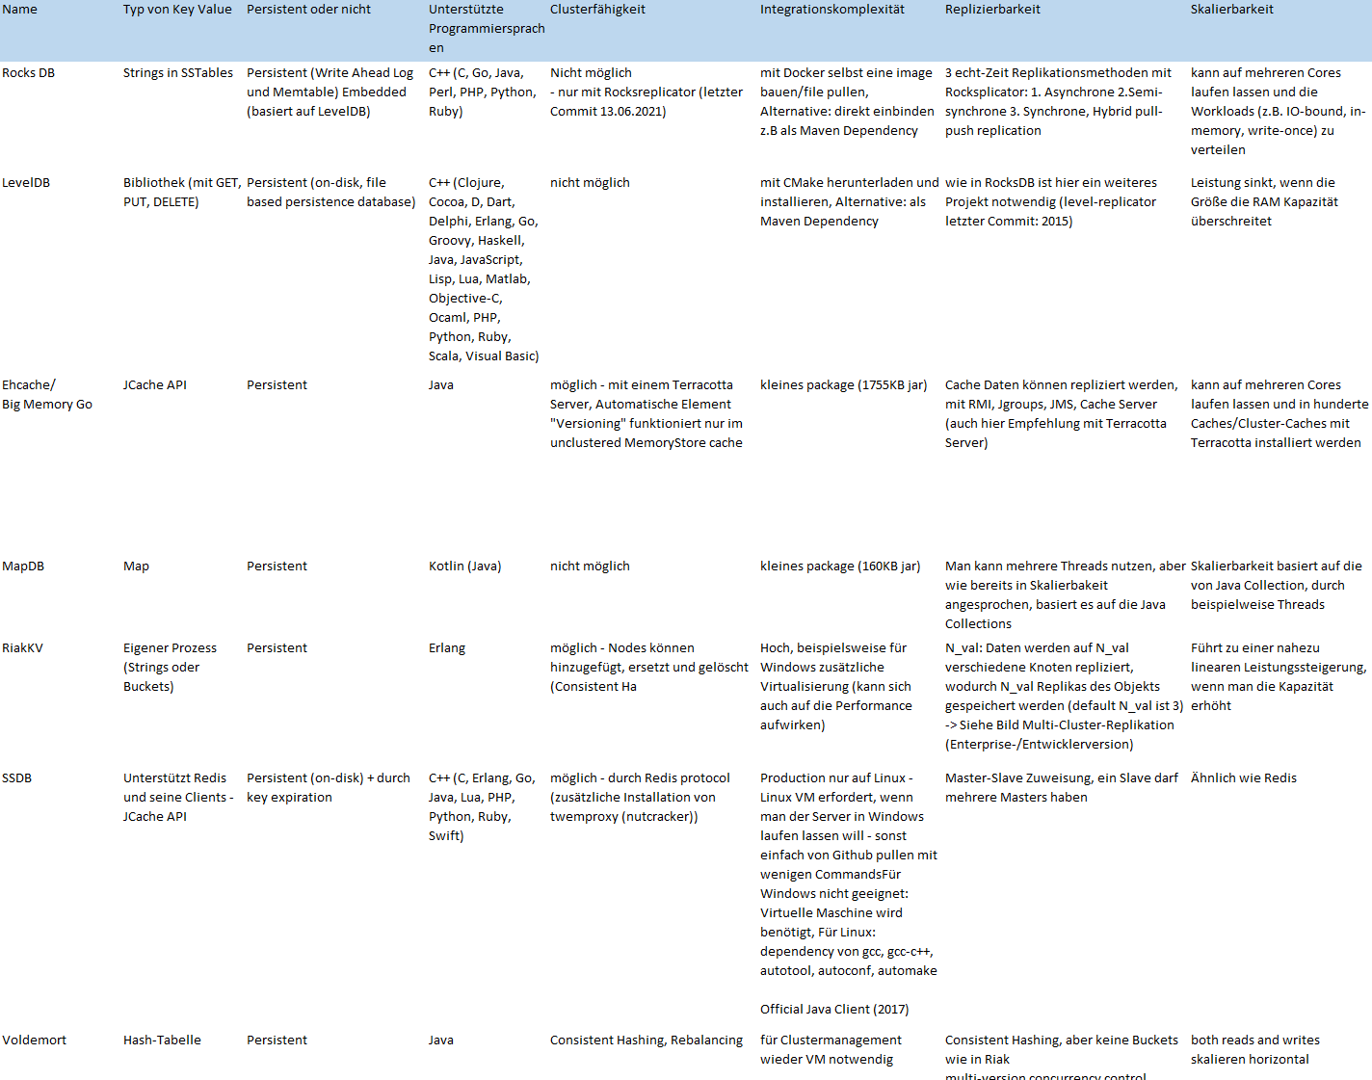

Slide 11
3. Ausblick

Slide 12
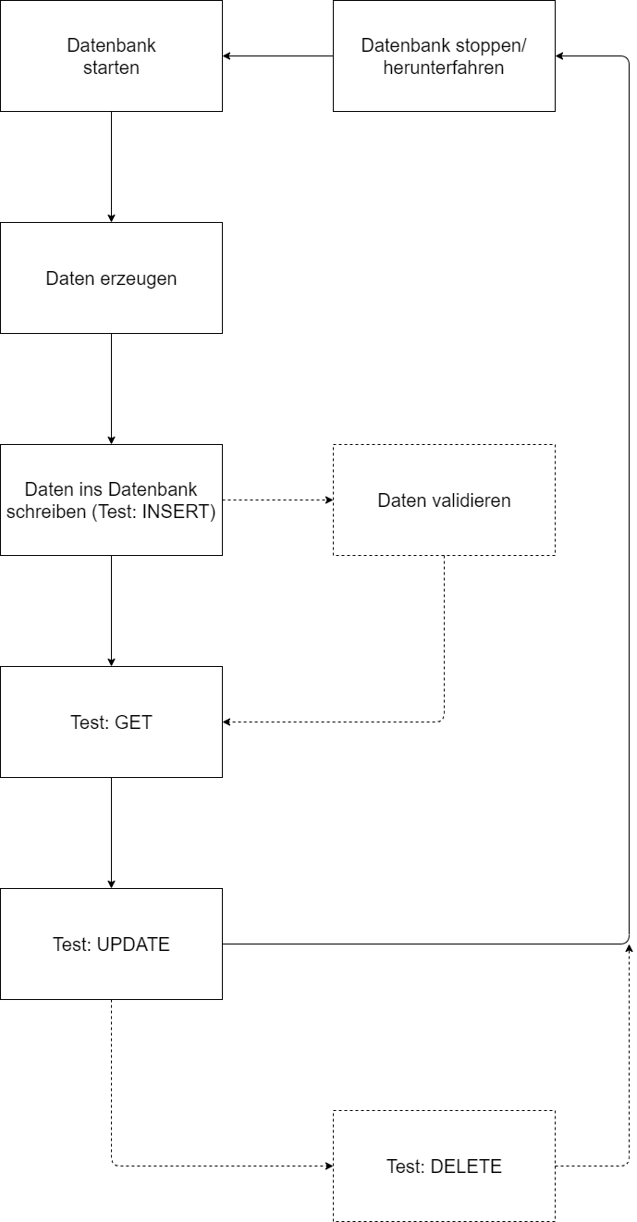
3. Ausblick
Unbearbeitete Aufgaben:
Datenbanken und Daten-Generator herstellen, Probe-Testverlauf durchführen (Konzept: wie im Bild)
Testkriterien:
INSERT
GET
UPDATE
in Anzahl Operationen pro Sekunde gemessen

Slide 13
3. Ausblick
Testen – wie?
1. Lösung: YCSB durchführen und versuchen, die Benchmark-Tests nach unsere Test-Bedingungen einzupassen
Vorteil: vorhandene Codes, unterstürzt fast alle ausgewählte Datenbanken
Nachteil: Performanz könnte nicht konsistent sein, wenn YCSB nicht an alle Datenbanken durchgeführt wird
2. Lösung: Eigenen Tests schreiben, mit YCSB oder anderen Benchmark Tests als Referenz
Vorteil: Unsere Test-Parameter (synthetische Testdaten) besser oder einfacher einpassen
Nachteil: Abweichenden Performanz wegen Optimierungsproblem den individuelle Tests, Gefahr von unfairen Vergleichungen

Slide 14
3. Ausblick
Test-Ergebnisse zusammenfassen und mit den von Related Works vergleichen, wenn möglich
Vorteil: Erhöhte Validität von Testergebnisse
Problem: direkte Vergleichungen wahrscheinlich nicht möglich

Slide 15
4. Related Works

Slide 16
4. Related Works
Studien, wo der Performanz von Datenbanken miteinander verglichen wurden
Benchmarking Cloud Serving Systems with YCSB (Juni 2010)
A Study over NoSQL Performance (April 2019)
Performance Benchmarking of Key-Value Store NoSQL Databases (2018)
Which NoSQL Database? A Performance Overview (2014)
Performance Evaluation of NoSQL Databases: A Case Study (2015)
A performance comparison of SQL and NoSQL databases (2013)
Performance Study of SQL and NoSQL Solutions for Analytical Loads (2014)

Slide 17
4. Related Works
Was wir davon nehmen/kopieren können:
Darstellung die Ergebnisse oder so (Graphs)
Problem:
Nicht alle ausgewählte K-V- Datenbanken werden von diesen Papers betrachtet, wenn überhaupt
Die meisten Papers nutzen MongolDB als Referenz, was kein K-V- Datenbanken ist
Lösungen:
Nach geeignetere Papers weitersuchen
MongolDB mitnehmen als Referenzpunkt

Slide 18
Quellen
YCSB:
https://github.com/brianfrankcooper/YCSB

Slide 19

IPVS – Institut für Parallele und Verteilte Systeme
Thank you!
Sharon-Naemi Stiliadou, Alexander Schäfer, Kei Wai Lam
Universität Stuttgart

